Slide 1


03
第三章
矩阵分析

Slide 2
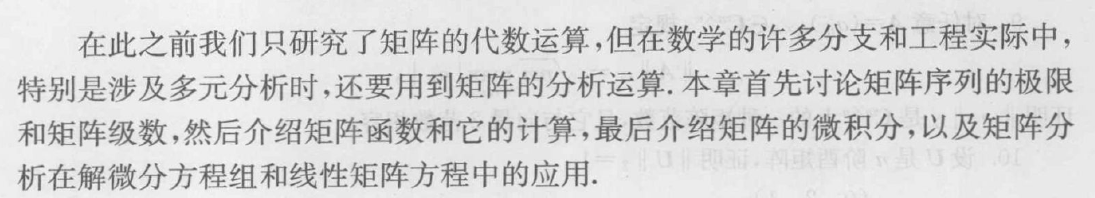
第三章 矩阵分析 矩阵序列
前言：
Notes:
令p是变量似

Slide 3


第三章 矩阵分析的主要内容
矩阵序列
矩阵级数
矩阵函数
矩阵的微分与积分
矩阵分析应用举例

Slide 4
03
第三章
矩阵分析
矩阵序列

Slide 5
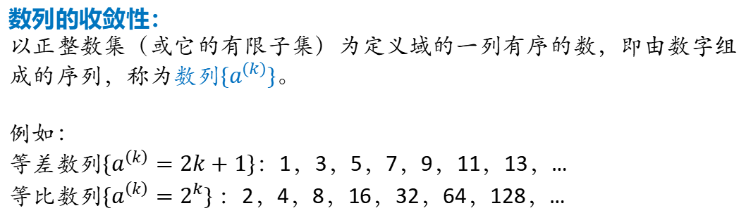
第三章 矩阵分析 矩阵序列
数列的收敛性：
以正整数集（或它的有限子集）为定义域的一列有序的数，即由数字组成的序列，称为数列$\{a^{(k)}\}$。
例如：
等差数列$\{a^{\left(k\right)}=2k+1\}$：1，3，5，7，9，11，13，…
等比数列$\{a^{\left(k\right)}=2^{k}\}$：2，4，8，16，32，64，128，…
Notes:
令p是变量似

Slide 6
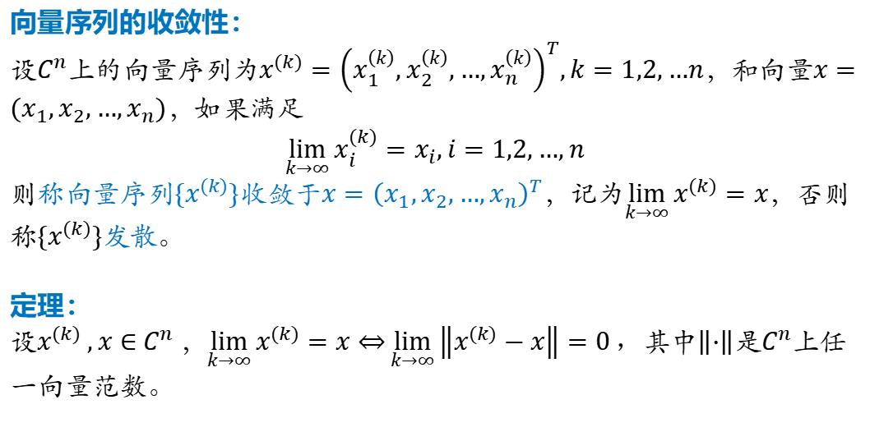
第三章 矩阵分析 矩阵序列
向量序列的收敛性：
设$C^{n}$上的向量序列为$x^{(k)}={\left(x_{1}^{\left(k\right)},x_{2}^{\left(k\right)},…,x_{n}^{\left(k\right)}\right)}^{T},k=1,2,…n$，和向量$x=(x_{1},x_{2},…,x_{n})$，如果满足
$$\lim_{k→∞}{x_{i}^{(k)}=x_{i},i=1,2,…,n}$$
则称向量序列$\{x^{(k)}\}$收敛于$x={\left(x_{1},x_{2},…,x_{n}\right)}^{T}$，记为$\lim_{k→∞}{x^{(k)}}=x$，否则称$\{x^{(k)}\}$发散。
定理：
设$x^{(k)} ,x∈$ $C^{n}$，$\lim_{k→∞}{x^{(k)}}=x⇔\lim_{k→∞}\left\|x^{(k)}−x\right\|=0，$其中$\left\|·\right\|$是$C^{n}$上任一向量范数。
Notes:
令p是变量似

Slide 7
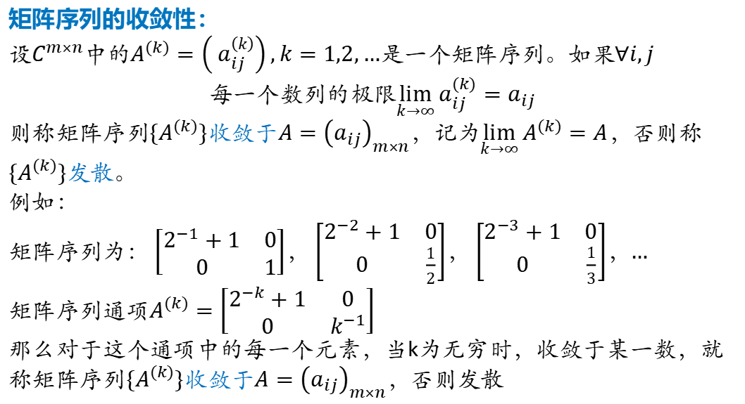
第三章 矩阵分析 矩阵序列
矩阵序列的收敛性：
设$C^{m×n}$中的$A^{(k)}=\left( a_{ij}^{\left(k\right)}\right),k=1,2,…$是一个矩阵序列。如果$∀i,j$
每一个数列的极限$\lim_{k→∞}{a_{ij}^{(k)}=a_{ij}}$
则称矩阵序列$\{A^{(k)}\}$收敛于$A={\left(a_{ij}\right)}_{m×n}$，记为$\lim_{k→∞}{A^{(k)}}=A$，否则称$\{A^{(k)}\}$发散。
例如：
矩阵序列为： $\left[\begin{matrix}2^{−1}+1 & 0 \\ 0 & 1\end{matrix}\right]$， $\left[\begin{matrix}2^{−2}+1 & 0 \\ 0 & \frac{1}{2}\end{matrix}\right]$， $\left[\begin{matrix}2^{−3}+1 & 0 \\ 0 & \frac{1}{3}\end{matrix}\right]$，…
矩阵序列通项$A^{(k)}=\left[\begin{matrix}2^{−k}+1 & 0 \\ 0 & k^{−1}\end{matrix}\right]$
那么对于这个通项中的每一个元素，当k为无穷时，收敛于某一数，就称矩阵序列$\{A^{(k)}\}$收敛于$A={\left(a_{ij}\right)}_{m×n}$，否则发散
$A^{(k)}$中的$k$有一个括号，表示矩阵序列的第$k$项
Notes:
令p是变量似

Slide 8
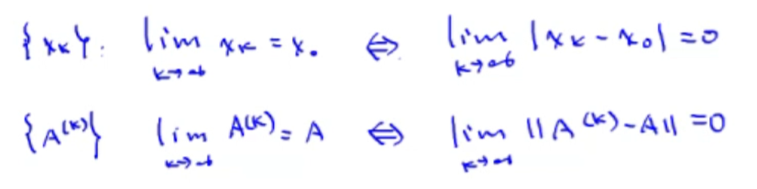
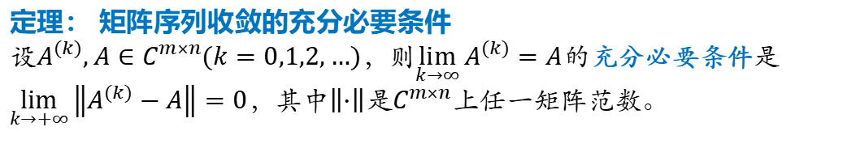
第三章 矩阵分析 矩阵序列
定理： 矩阵序列收敛的充分必要条件
设$A^{(k)},A∈C^{m×n}(k=0,1,2,…)$，则$\lim_{k→∞}{A^{(k)}}=A$的充分必要条件是$\lim_{k→+∞}\left\|A^{(k)}−A\right\|=0$，其中$\left\|·\right\|$是$C^{m×n}$上任一矩阵范数。
Notes:
令p是变量似

Slide 9
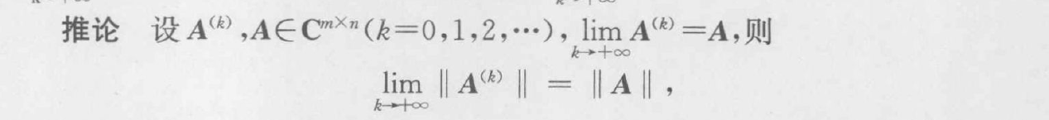
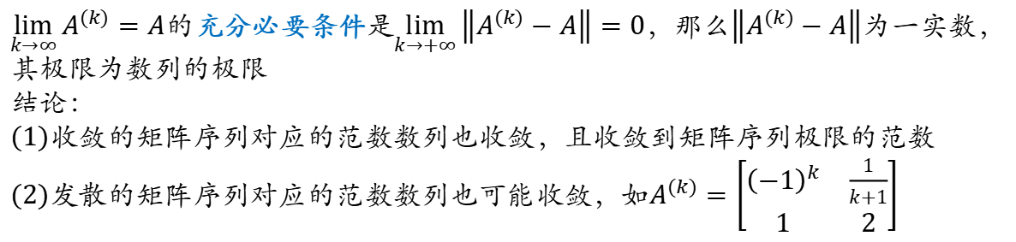
第三章 矩阵分析 矩阵序列
由这个充分必要条件可以推出：
$\lim_{k→∞}{A^{(k)}}=A$的充分必要条件是$\lim_{k→+∞}\left\|A^{(k)}−A\right\|=0$，那么$\left\|A^{(k)}−A\right\|$为一实数，其极限为数列的极限
结论：
(1)收敛的矩阵序列对应的范数数列也收敛，且收敛到矩阵序列极限的范数
(2)发散的矩阵序列对应的范数数列也可能收敛，如$A^{(k)}=\left[\begin{matrix}{\left(−1\right)}^{k} & \frac{1}{k+1} \\ 1 & 2\end{matrix}\right]$
Notes:
令p是变量似

Slide 10
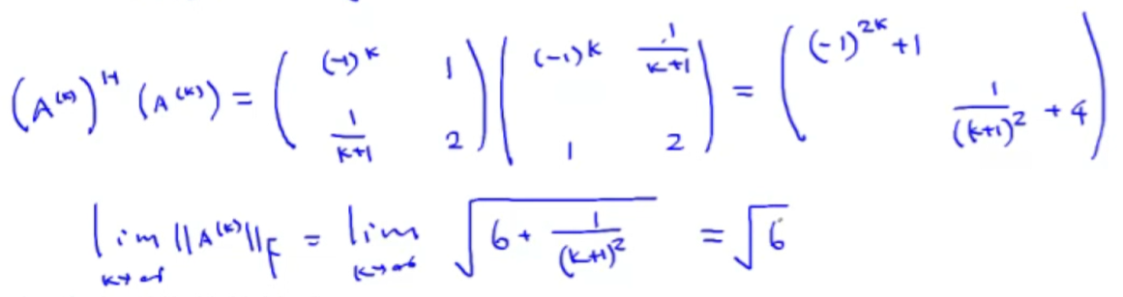
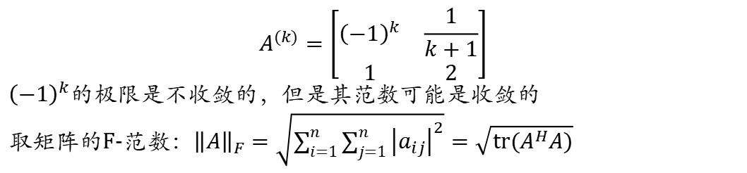
第三章 矩阵分析 矩阵序列
$$A^{(k)}=\left[\begin{matrix}{\left(−1\right)}^{k} & \frac{1}{k+1} \\ 1 & 2\end{matrix}\right]$$
${\left(−1\right)}^{k}$的极限是不收敛的，但是其范数可能是收敛的
取矩阵的F-范数：${\left\|A\right\|}_{F}=\sqrt{\sum_{i=1}^{n}{\sum_{j=1}^{n}{{\left|a_{ij}\right|}^{2}}}}=\sqrt{tr(A^{H}A)}$
上述推论反过来就不成立
Notes:
令p是变量似

Slide 11
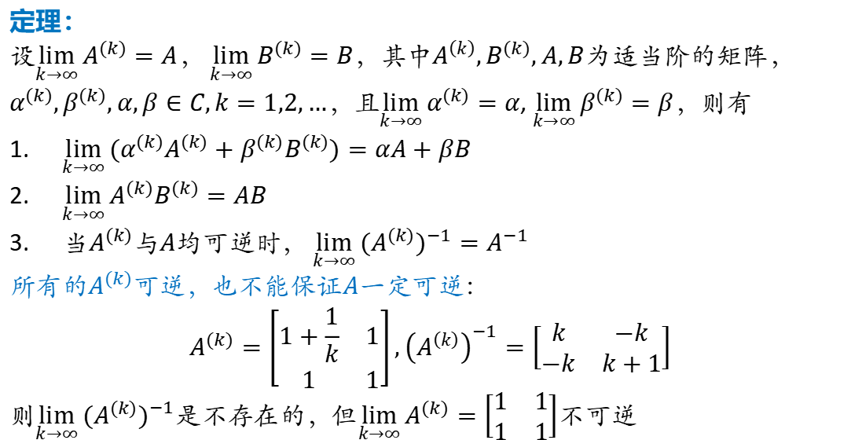
第三章 矩阵分析 矩阵序列
定理：
设$\lim_{k→∞}{A^{(k)}}=A$， $\lim_{k→∞}{B^{(k)}}=B$，其中$A^{\left(k\right)},B^{(k)},A,B$为适当阶的矩阵，$α^{(k)},β^{(k)},α,β∈C,k=1,2,…$，且$\lim_{k→∞}{α^{(k)}}=α$, $\lim_{k→∞}{β^{(k)}}=β$，则有
$\lim_{k→∞}{{(α^{(k)}A}^{(k)}+β^{(k)}B^{(k)})}=αA+βB$
$\lim_{k→∞}{A^{(k)}B^{(k)}}=AB$
当$A^{(k)}$与$A$均可逆时， $\lim_{k→∞}{{{(A}^{(k)})}^{−1}}=A^{−1}$
所有的$A^{(k)}$可逆，也不能保证$A$一定可逆：
$$A^{(k)}=\left[\begin{matrix}1+\frac{1}{k} & 1 \\ 1 & 1\end{matrix}\right],{\left(A^{\left(k\right)}\right)}^{−1}=\left[\begin{matrix}k & −k \\ −k & k+1\end{matrix}\right]$$
则$\lim_{k→∞}{{{(A}^{(k)})}^{−1}}$是不存在的，但$\lim_{k→∞}{A^{(k)}}=\left[\begin{matrix}1 & 1 \\ 1 & 1\end{matrix}\right]$不可逆
Notes:
令p是变量似

Slide 12
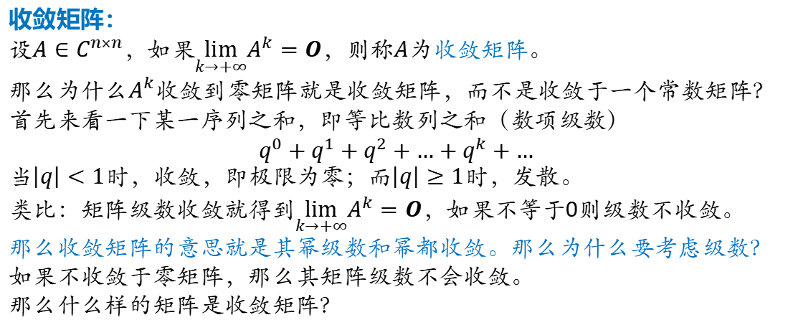
第三章 矩阵分析 矩阵序列
收敛矩阵：
设$A∈C^{n×n}$，如果$\lim_{k→+∞}A^{k}=O$，则称$A$为收敛矩阵。
那么为什么$A^{k}$收敛到零矩阵就是收敛矩阵，而不是收敛于一个常数矩阵？
首先来看一下某一序列之和，即等比数列之和（数项级数）
$$q^{0}+q^{1}+q^{2}+…+q^{k}+…$$
当$\left|q\right|<1$时，收敛，即极限为零；而$\left|q\right|≥1$时，发散。
类比：矩阵级数收敛就得到$\lim_{k→+∞}A^{k}=O$，如果不等于0则级数不收敛。
那么收敛矩阵的意思就是其幂级数和幂都收敛。那么为什么要考虑级数？
如果不收敛于零矩阵，那么其矩阵级数不会收敛。
那么什么样的矩阵是收敛矩阵？
Notes:
令p是变量似

Slide 13
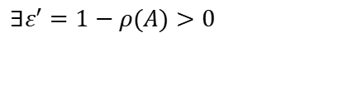
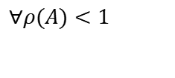
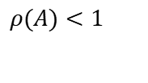
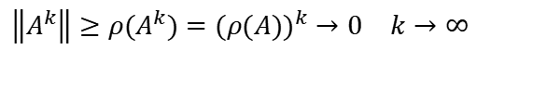
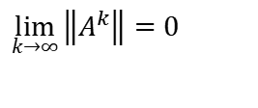
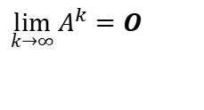
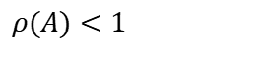
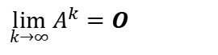
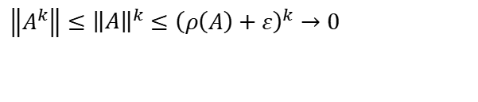
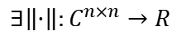
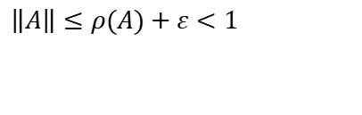
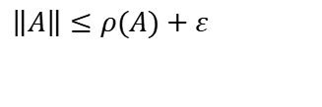
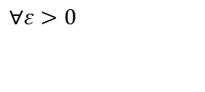
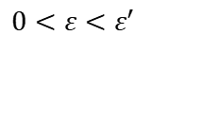
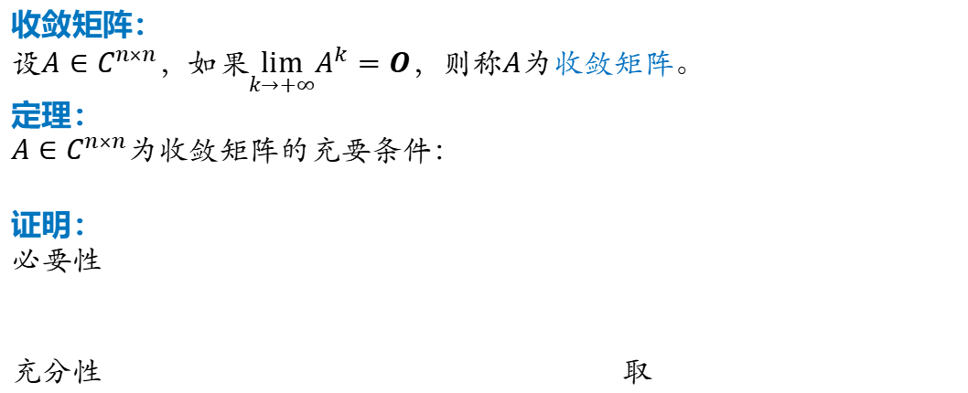
第三章 矩阵分析 矩阵序列
收敛矩阵：
设$A∈C^{n×n}$，如果$\lim_{k→+∞}A^{k}=O$，则称$A$为收敛矩阵。
定理：
$A∈C^{n×n}$为收敛矩阵的充要条件：
证明：
必要性
充分性 取
“谱”与特征值相关；“半径”与收敛相关。
$$\lim_{k→∞}{A^{k}}=O$$
$$ρ(A)<1$$
$$\lim_{k→∞}{A^{k}}=O$$
$$\lim_{k→∞}\left\|A^{k}\right\|=0$$
$$\begin{matrix}\left\|A^{k}\right\|≥ρ(A^{k})=(ρ(A))^{k}→0 & k→∞\end{matrix}$$
$$ρ(A)<1$$
$$∀ρ(A)<1$$
$$∃ε^{′}=1−ρ(A)>0$$
$$0<ε<ε^{′}$$
$$∀ε>0$$
$$∃\left\|·\right\|:C^{n×n}→R$$
$$\left\|A\right\|≤ρ(A)+ε$$
$$\left\|A\right\|≤ρ(A)+ε<1$$
$$\left\|A^{k}\right\|≤{\left\|A\right\|}^{k}≤{\left(ρ\left(A\right)+ε\right)}^{k}→0$$
$$A^{k}→O(k→∞)$$
Notes:
令p是变量似

Slide 14
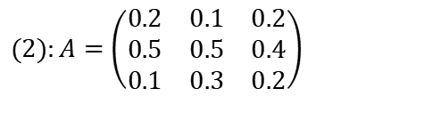
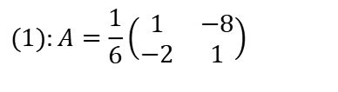
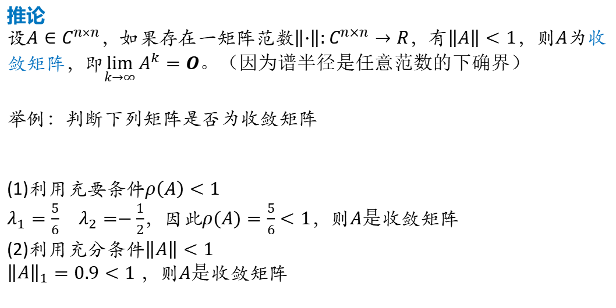
第三章 矩阵分析 矩阵序列
推论
设$A∈C^{n×n}$，如果存在一矩阵范数$\left\|·\right\|:C^{n×n}→R$，有$\left\|A\right\|<1$，则$A$为收敛矩阵，即$\lim_{k→∞}{A^{k}}=O$。（因为谱半径是任意范数的下确界）
举例：判断下列矩阵是否为收敛矩阵
(1)利用充要条件$ρ\left(A\right)<1$
$\begin{matrix}λ_{1}=\frac{5}{6} & λ_{2}=−\frac{1}{2}\end{matrix}$，因此$ρ(A)=\frac{5}{6}<1$，则$A是$收敛矩阵
(2)利用充分条件$\left\|A\right\|<1$
${\left\|A\right\|}_{1}=0.9<1$ ，则$A是$收敛矩阵
$$(2):A=\left(\begin{matrix}0.2 & 0.1 & 0.2 \\ 0.5 & 0.5 & 0.4 \\ 0.1 & 0.3 & 0.2\end{matrix}\right)$$
$$(1):A=\frac{1}{6}\left(\begin{matrix}1 & −8 \\ −2 & 1\end{matrix}\right)$$
正如高数上，由数列的极限，可定义数项级数。现已有了矩阵序列的极限，故可引入矩阵级数的概念
Notes:
用范数来判断一个矩阵的收敛性问题是一个充分条件。通常用1-范数或∞-范数来尝试。

Slide 15
03
第三章
矩阵分析
矩阵级数

Slide 16
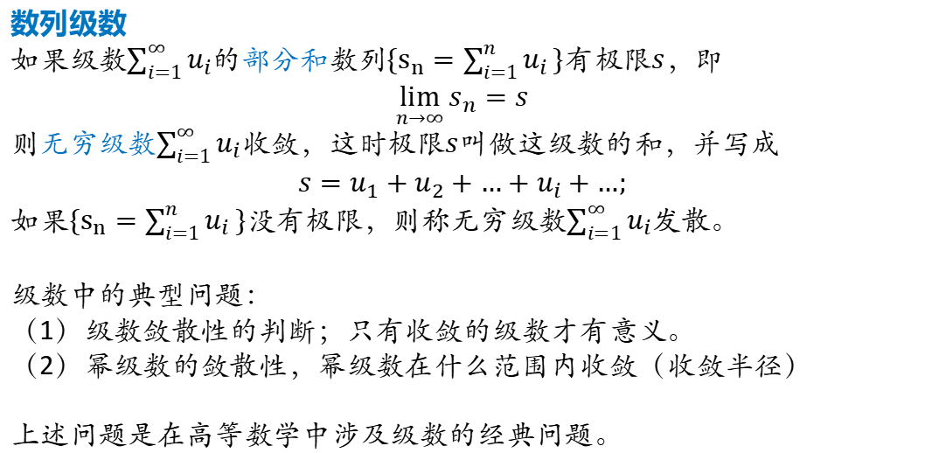
第三章 矩阵分析 矩阵级数
数列级数
如果级数$\sum_{i=1}^{∞}{u_{i}}$的部分和数列$\{s_{n}=\sum_{i=1}^{n}{u_{i}}\}$有极限$s$，即
$$\lim_{n→∞}{s_{n}}=s$$
则无穷级数$\sum_{i=1}^{∞}{u_{i}}$收敛，这时极限$s$叫做这级数的和，并写成
$$s=u_{1}+u_{2}+…+u_{i}+…;$$
如果$\{s_{n}=\sum_{i=1}^{n}{u_{i}}\}$没有极限，则称无穷级数$\sum_{i=1}^{∞}{u_{i}}$发散。
级数中的典型问题：
（1）级数敛散性的判断；只有收敛的级数才有意义。
（2）幂级数的敛散性，幂级数在什么范围内收敛（收敛半径）
上述问题是在高等数学中涉及级数的经典问题。

Slide 17
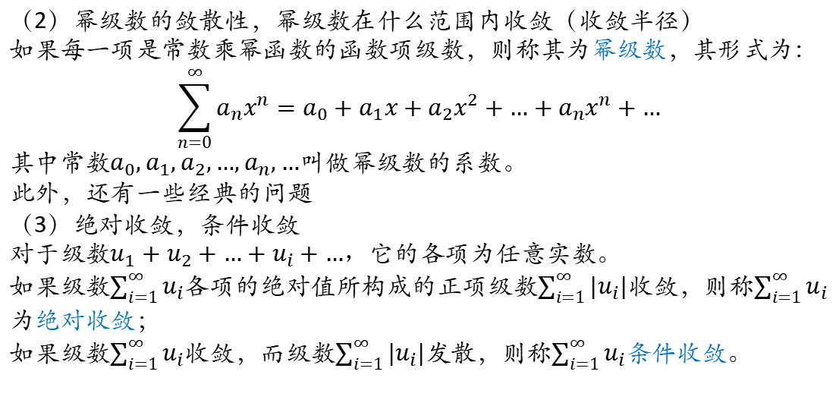
第三章 矩阵分析 矩阵级数
（2）幂级数的敛散性，幂级数在什么范围内收敛（收敛半径）
如果每一项是常数乘幂函数的函数项级数，则称其为幂级数，其形式为：
$$\sum_{n=0}^{∞}{a_{n}x^{n}}=a_{0}+a_{1}x+a_{2}x^{2}+…+a_{n}x^{n}+…$$
其中常数$a_{0},a_{1},a_{2},…,a_{n},…$叫做幂级数的系数。
此外，还有一些经典的问题
（3）绝对收敛，条件收敛
对于级数$u_{1}+u_{2}+…+u_{i}+…，$它的各项为任意实数。
如果级数$\sum_{i=1}^{∞}{u_{i}}$各项的绝对值所构成的正项级数$\sum_{i=1}^{∞}{|u_{i}|}$收敛，则称$\sum_{i=1}^{∞}{u_{i}}$为绝对收敛；
如果级数$\sum_{i=1}^{∞}{u_{i}}$收敛，而级数$\sum_{i=1}^{∞}{|u_{i}|}$发散，则称$\sum_{i=1}^{∞}{u_{i}}$条件收敛。

Slide 18
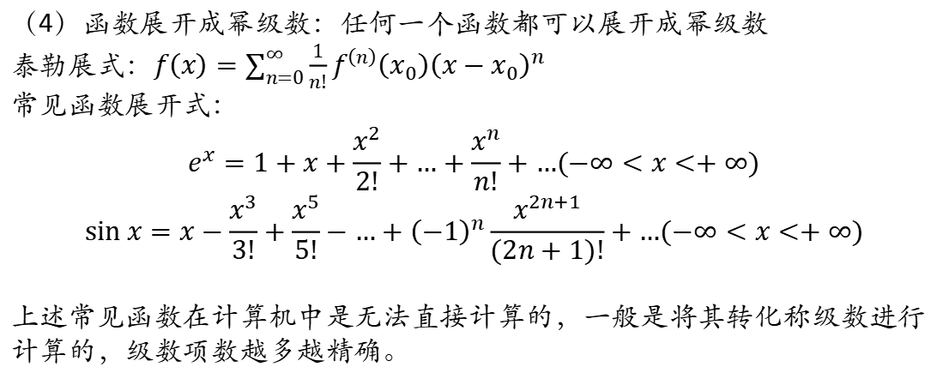
第三章 矩阵分析 矩阵级数
（4）函数展开成幂级数：任何一个函数都可以展开成幂级数
泰勒展式：$f\left(x\right)=\sum_{n=0}^{∞}{\frac{1}{n!}}f^{\left(n\right)}\left(x_{0}\right){\left(x−x_{0}\right)}^{n}$
常见函数展开式：
$$e^{x}=1+x+\frac{x^{2}}{2!}+…+\frac{x^{n}}{n!}+…(−∞<x<+∞)$$
$$sin x=x−\frac{x^{3}}{3!}+\frac{x^{5}}{5!}−…+{\left(−1\right)}^{n}\frac{x^{2n+1}}{(2n+1)!}+…(−∞<x<+∞)$$
上述常见函数在计算机中是无法直接计算的，一般是将其转化称级数进行计算的，级数项数越多越精确。

Slide 19
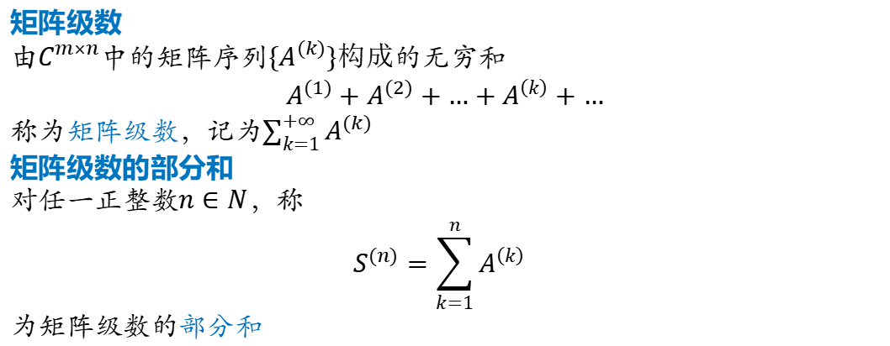
第三章 矩阵分析 矩阵级数
矩阵级数
由$C^{m×n}$中的矩阵序列$\{A^{(k)}\}构成$的无穷和
$$A^{(1)}+A^{(2)}+…+A^{\left(k\right)}+…$$
称为矩阵级数，记为$\sum_{k=1}^{+∞}{A^{(k)}}$
矩阵级数的部分和
对任一正整数$n∈N$，称
$$S^{(n)}=\sum_{k=1}^{n}{A^{\left(k\right)}}$$
为矩阵级数的部分和
Notes:
用范数来判断一个矩阵的收敛性问题是一个充分条件。通常用1-范数或∞-范数来尝试。

Slide 20
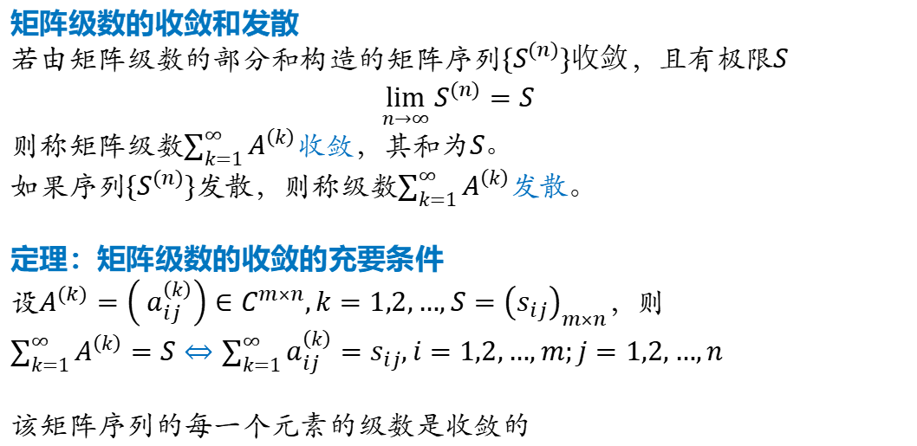
第三章 矩阵分析 矩阵级数
矩阵级数的收敛和发散
若由矩阵级数的部分和构造的矩阵序列$\{S^{(n)}\}收敛$，且有极限$S$
$$\lim_{n→∞}{S^{(n)}}=S$$
则称矩阵级数$\sum_{k=1}^{∞}{A^{\left(k\right)}}$收敛，其和为$S。$
如果序列$\{S^{(n)}\}$发散，则称级数$\sum_{k=1}^{∞}{A^{\left(k\right)}}$发散。
定理：矩阵级数的收敛的充要条件
设$A^{(k)}=\left( a_{ij}^{\left(k\right)}\right)∈C^{m×n},k=1,2,…,S={\left(s_{ij}\right)}_{m×n}$，则$\sum_{k=1}^{∞}{A^{\left(k\right)}=S⇔\sum_{k=1}^{∞}{a_{ij}^{\left(k\right)}=s_{ij},i=1,2,…,m;j=1,2,…,n}}$
该矩阵序列的每一个元素的级数是收敛的
Notes:
用范数来判断一个矩阵的收敛性问题是一个充分条件。通常用1-范数或∞-范数来尝试。

Slide 21
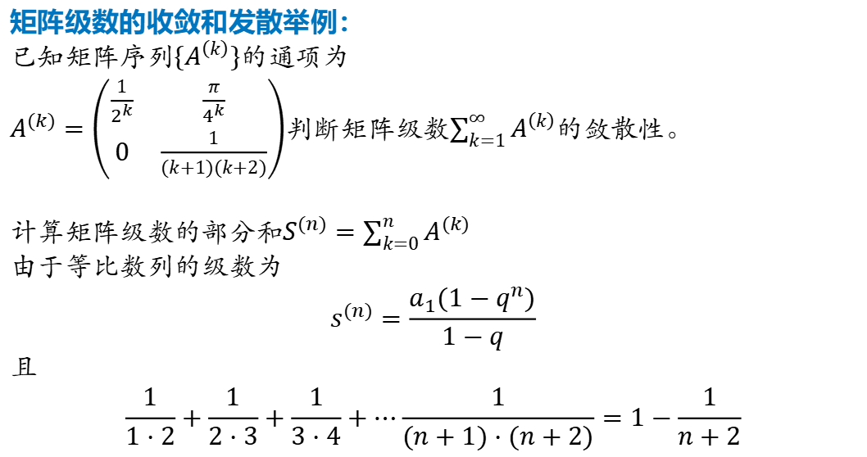
第三章 矩阵分析 矩阵级数
矩阵级数的收敛和发散举例：
已知矩阵序列$\{A^{\left(k\right)}\}$的通项为
$A^{(k)}=\left(\begin{matrix}\frac{1}{2^{k}} & \frac{π}{4^{k}} \\ 0 & \frac{1}{(k+1)(k+2)}\end{matrix}\right)$判断矩阵级数$\sum_{k=1}^{∞}{A^{\left(k\right)}}$的敛散性。
计算矩阵级数的部分和$S^{(n)}=\sum_{k=0}^{n}{A^{(k)}}$
由于等比数列的级数为
$$s^{(n)}=\frac{a_{1}(1−q^{n})}{1−q}$$
且
$$\frac{1}{1⋅2}+\frac{1}{2⋅3}+\frac{1}{3⋅4}+⋯\frac{1}{(n+1)⋅(n+2)}=1−\frac{1}{n+2}$$
Notes:
用范数来判断一个矩阵的收敛性问题是一个充分条件。通常用1-范数或∞-范数来尝试。

Slide 22
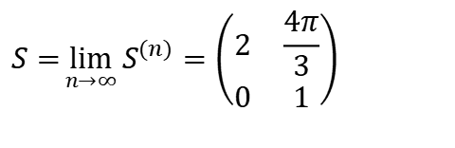
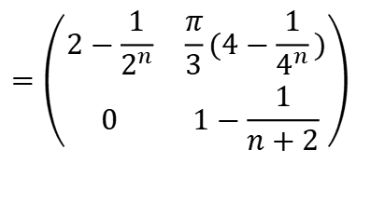
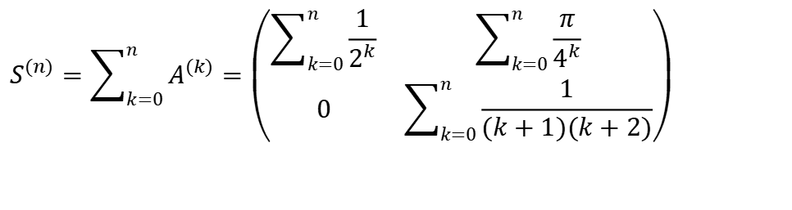
第三章 矩阵分析 矩阵级数
矩阵级数的收敛和发散举例：
$$S^{(n)}=\sum_{k=0}^{n}{A^{(k)}}=\left(\begin{matrix}\sum_{k=0}^{n}{\frac{1}{2^{k}}} & \sum_{k=0}^{n}{\frac{π}{4^{k}}} \\ 0 & \sum_{k=0}^{n}{\frac{1}{(k+1)(k+2)}}\end{matrix}\right)$$
$$=\left(\begin{matrix}2−\frac{1}{2^{n}} & \frac{π}{3}(4−\frac{1}{4^{n}}) \\ 0 & 1−\frac{1}{n+2}\end{matrix}\right)$$
$$S=\lim_{n→∞}{S^{(n)}}=\left(\begin{matrix}2 & \frac{4π}{3} \\ 0 & 1\end{matrix}\right)$$
矩阵级数收敛，且其和为
Notes:
用范数来判断一个矩阵的收敛性问题是一个充分条件。通常用1-范数或∞-范数来尝试。

Slide 23
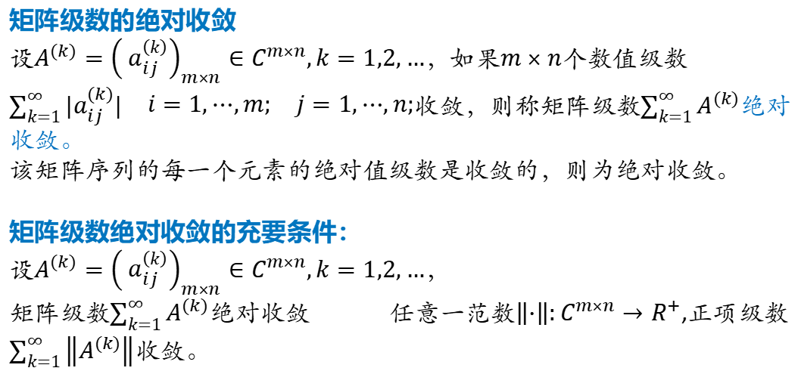
第三章 矩阵分析 矩阵级数
矩阵级数的绝对收敛
设$A^{(k)}={\left( a_{ij}^{\left(k\right)}\right)}_{m×n}∈C^{m×n},k=1,2,…$，如果$m×n$个数值级数
$\begin{matrix}\sum_{k=1}^{∞}{|a_{ij}^{(k)}|} & \begin{matrix}i=1,⋯,m; & j=1,⋯,n;\end{matrix}\end{matrix}$收敛，则称矩阵级数$\sum_{k=1}^{∞}{A^{(k)}}$绝对收敛。
该矩阵序列的每一个元素的绝对值级数是收敛的，则为绝对收敛。
矩阵级数绝对收敛的充要条件：
设$A^{(k)}={\left( a_{ij}^{\left(k\right)}\right)}_{m×n}∈C^{m×n},k=1,2,…$，
矩阵级数$\sum_{k=1}^{∞}{A^{(k)}}$绝对收敛 任意一范数$\left\|·\right\|:C^{m×n}→R^{+}$,正项级数$\sum_{k=1}^{∞}{\left\|A^{(k)}\right\|}$收敛。
Notes:
用范数来判断一个矩阵的收敛性问题是一个充分条件。通常用1-范数或∞-范数来尝试。

Slide 24
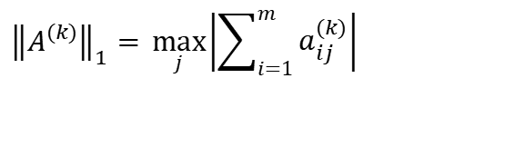
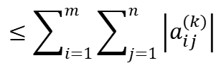
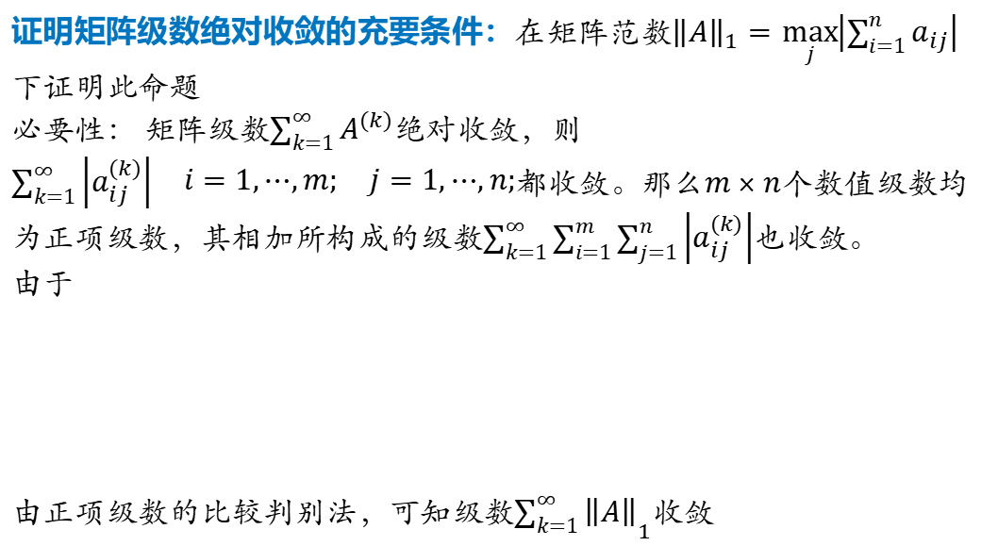
第三章 矩阵分析 矩阵级数
证明矩阵级数绝对收敛的充要条件：在矩阵范数${\left\|A\right\|}_{1}=\max_{j}\left|\sum_{i=1}^{n}{a_{ij}}\right|$
下证明此命题
必要性： 矩阵级数$\sum_{k=1}^{∞}{A^{(k)}}$绝对收敛，则$\begin{matrix}\sum_{k=1}^{∞}{\left|a_{ij}^{(k)}\right|} & \begin{matrix}i=1,⋯,m; & j=1,⋯,n;\end{matrix}\end{matrix}$都收敛。那么$m×n$个数值级数均为正项级数，其相加所构成的级数$\sum_{k=1}^{∞}{\sum_{i=1}^{m}{\sum_{j=1}^{n}{\left|a_{ij}^{(k)}\right|}}}$也收敛。
由于
由正项级数的比较判别法，可知级数${\sum_{k=1}^{∞}{\left\|A\right\|}}_{1}$收敛
$${\left\|A^{(k)}\right\|}_{1}=\max_{j}\left|\sum_{i=1}^{m}{a_{ij}^{(k)}}\right|$$
$$≤\sum_{i=1}^{m}{\sum_{j=1}^{n}{\left|a_{ij}^{(k)}\right|}}$$
Notes:
用范数来判断一个矩阵的收敛性问题是一个充分条件。通常用1-范数或∞-范数来尝试。

Slide 25
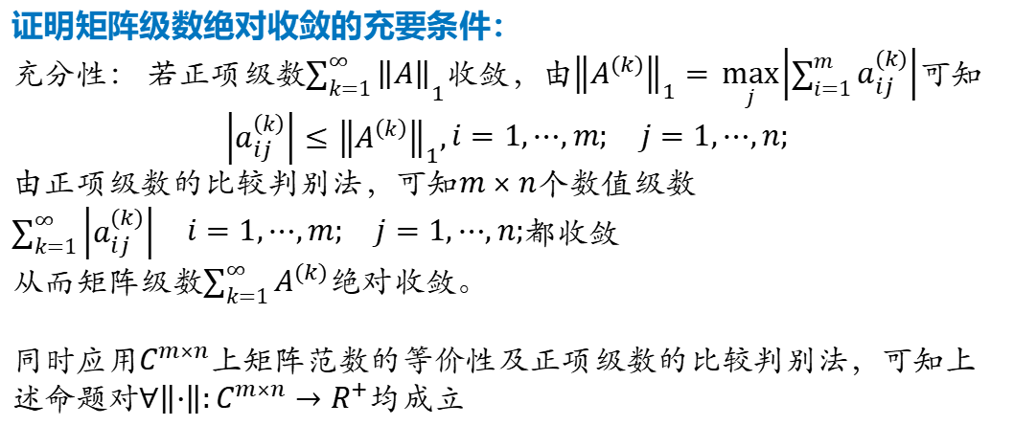
第三章 矩阵分析 矩阵级数
证明矩阵级数绝对收敛的充要条件：
充分性： 若正项级数${\sum_{k=1}^{∞}{\left\|A\right\|}}_{1}$收敛，由${\left\|A^{(k)}\right\|}_{1}=\max_{j}\left|\sum_{i=1}^{m}{a_{ij}^{(k)}}\right|$可知
$$\left|a_{ij}^{\left(k\right)}\right|≤{\left\|A^{\left(k\right)}\right\|}_{1},\begin{matrix}i=1,⋯,m; & j=1,⋯,n;\end{matrix}$$
由正项级数的比较判别法，可知$m×n$个数值级数$\begin{matrix}\sum_{k=1}^{∞}{\left|a_{ij}^{(k)}\right|} & \begin{matrix}i=1,⋯,m; & j=1,⋯,n;\end{matrix}\end{matrix}$都收敛
从而矩阵级数$\sum_{k=1}^{∞}{A^{(k)}}$绝对收敛。
同时应用$C^{m×n}$上矩阵范数的等价性及正项级数的比较判别法，可知上述命题对$∀\left\|·\right\|:C^{m×n}→R^{+}$均成立
Notes:
用范数来判断一个矩阵的收敛性问题是一个充分条件。通常用1-范数或∞-范数来尝试。

Slide 26
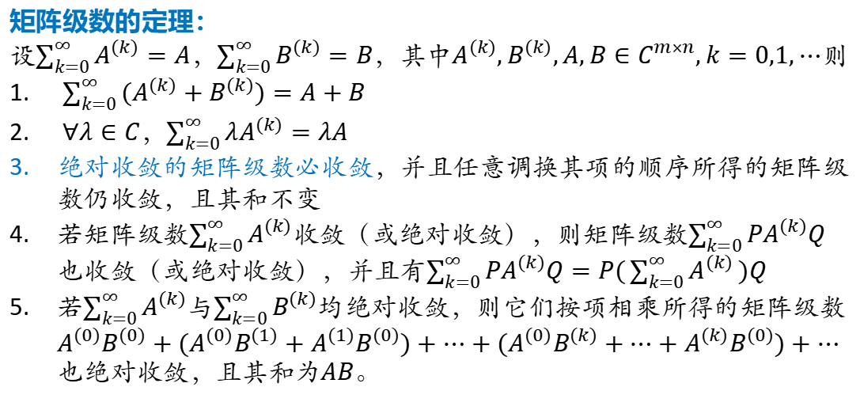
第三章 矩阵分析 矩阵级数
矩阵级数的定理：
设$\sum_{k=0}^{∞}{A^{(k)}}=A$，$\sum_{k=0}^{∞}{B^{(k)}}=B$，其中$A^{(k)},B^{(k)},A,B∈C^{m×n},k=0,1,⋯$则
$\sum_{k=0}^{∞}{(A^{(k)}+B^{(k)})}=A+B$
$∀λ∈C$，$\sum_{k=0}^{∞}{λA^{(k)}}=λA$
绝对收敛的矩阵级数必收敛，并且任意调换其项的顺序所得的矩阵级数仍收敛，且其和不变
若矩阵级数$\sum_{k=0}^{∞}{A^{(k)}}$收敛（或绝对收敛），则矩阵级数$\sum_{k=0}^{∞}{PA^{(k)}Q}$也收敛（或绝对收敛），并且有$\sum_{k=0}^{∞}{PA^{(k)}Q}=P(\sum_{k=0}^{∞}{A^{(k)}})Q$
若$\sum_{k=0}^{∞}{A^{(k)}}$与$\sum_{k=0}^{∞}{B^{(k)}}$均绝对收敛，则它们按项相乘所得的矩阵级数$A^{(0)}​B^{(0)}+(A^{(0)}​B^{(1)}+A^{(1)}​B^{(0)})+⋯+(A^{(0)}​B^{(k)}+⋯+A^{(k)}​B^{(0)})+⋯$也绝对收敛，且其和为$AB$。
Notes:
用范数来判断一个矩阵的收敛性问题是一个充分条件。通常用1-范数或∞-范数来尝试。

Slide 27
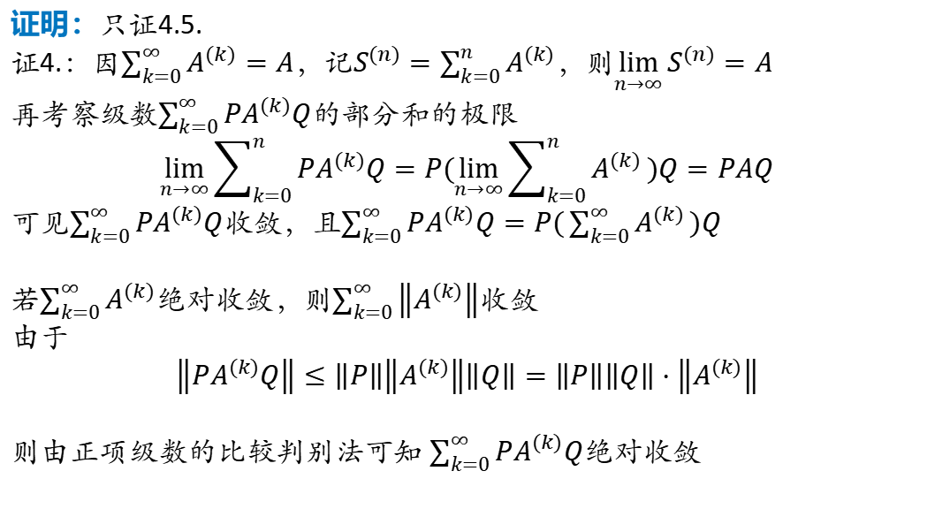
第三章 矩阵分析 矩阵级数
证明：只证4.5.
证4.：因$\sum_{k=0}^{∞}{A^{(k)}}=A$，记$S^{(n)}=\sum_{k=0}^{n}{A^{(k)}}$，则$\lim_{n→∞}{S^{(n)}}=A$
再考察级数$\sum_{k=0}^{∞}{PA^{(k)}Q}$的部分和的极限
$$\lim_{n→∞}{\sum_{k=0}^{n}{PA^{(k)}Q}}=P(\lim_{n→∞}{\sum_{k=0}^{n}{A^{(k)}}})Q=PAQ$$
可见$\sum_{k=0}^{∞}{PA^{(k)}Q}$收敛，且$\sum_{k=0}^{∞}{PA^{(k)}Q}=P(\sum_{k=0}^{∞}{A^{(k)}})Q$
若$\sum_{k=0}^{∞}{A^{(k)}}$绝对收敛，则$\sum_{k=0}^{∞}{\left\|A^{(k)}\right\|}$收敛
由于
$$\left\|PA^{(k)}Q\right\|≤\left\|P\right\|\left\|A^{(k)}\right\|\left\|Q\right\|=\left\|P\right\|\left\|Q\right\|⋅\left\|A^{(k)}\right\|$$
则由正项级数的比较判别法可知 $\sum_{k=0}^{∞}{PA^{(k)}Q}$绝对收敛
Notes:
用范数来判断一个矩阵的收敛性问题是一个充分条件。通常用1-范数或∞-范数来尝试。

Slide 28
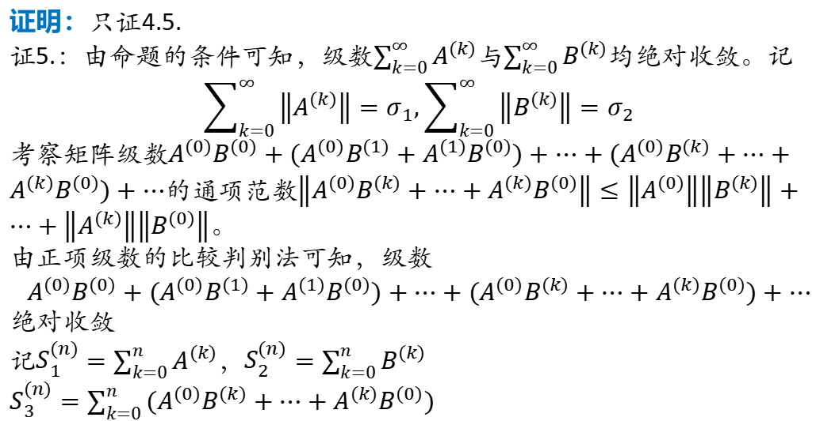
第三章 矩阵分析 矩阵级数
证明：只证4.5.
证5.：由命题的条件可知，级数$\sum_{k=0}^{∞}{A^{(k)}}$与$\sum_{k=0}^{∞}{B^{(k)}}$均绝对收敛。记
$$\sum_{k=0}^{∞}{\left\|A^{(k)}\right\|}=σ_{1},\sum_{k=0}^{∞}{\left\|B^{(k)}\right\|}=σ_{2}$$
考察矩阵级数$A^{(0)}​B^{(0)}+(A^{(0)}​B^{(1)}+A^{(1)}​B^{(0)})+⋯+(A^{(0)}​B^{(k)}+⋯+A^{(k)}​B^{(0)})+⋯$的通项范数$\left\|A^{(0)}​B^{(k)}+⋯+A^{(k)}​B^{(0)}\right\|≤\left\|A^{(0)}\right\|\left\|B^{(k)}\right\|+⋯+\left\|A^{(k)}\right\|\left\|B^{(0)}\right\|$。
由正项级数的比较判别法可知，级数
$$A^{(0)}​B^{(0)}+(A^{(0)}​B^{(1)}+A^{(1)}​B^{(0)})+⋯+(A^{(0)}​B^{(k)}+⋯+A^{(k)}​B^{(0)})+⋯$$
绝对收敛
记$S_{1}^{(n)}=\sum_{k=0}^{n}{A^{(k)}}$，$S_{2}^{(n)}=\sum_{k=0}^{n}{B^{(k)}}$
$S_{3}^{(n)}=\sum_{k=0}^{n}{(A^{(0)}B^{(k)}+⋯+A^{(k)}B^{(0)})}$
Notes:
用范数来判断一个矩阵的收敛性问题是一个充分条件。通常用1-范数或∞-范数来尝试。

Slide 29
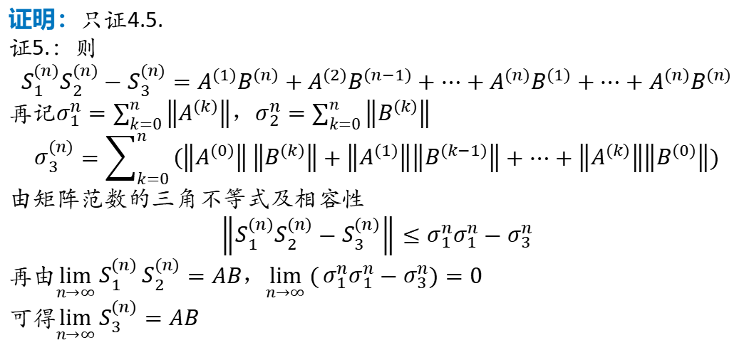
第三章 矩阵分析 矩阵级数
证明：只证4.5.
证5.：则
$$S_{1}^{(n)}S_{2}^{(n)}−S_{3}^{(n)}=A^{(1)}B^{(n)}+A^{(2)}B^{(n−1)}+⋯+A^{(n)}B^{(1)}+⋯+A^{(n)}B^{(n)}$$
再记$σ_{1}^{n}=\sum_{k=0}^{n}{\left\|A^{(k)}\right\|}$，$σ_{2}^{n}=\sum_{k=0}^{n}{\left\|B^{(k)}\right\|}$
$$σ_{3}^{(n)}=\sum_{k=0}^{n}{(\left\|A^{(0)}\right\|}\left\|B^{(k)}\right\|+\left\|A^{(1)}\right\|\left\|B^{(k−1)}\right\|+⋯+\left\|A^{(k)}\right\|\left\|B^{(0)}\right\|)$$
由矩阵范数的三角不等式及相容性
$$\left\|S_{1}^{(n)}S_{2}^{(n)}−S_{3}^{(n)}\right\|≤σ_{1}^{n}σ_{1}^{n}−σ_{3}^{n}$$
再由$\lim_{n→∞}{S_{1}^{(n)}}S_{2}^{(n)}=AB$，$\lim_{n→∞}{(}σ_{1}^{n}σ_{1}^{n}−σ_{3}^{n})=0$
可得$\lim_{n→∞}{S_{3}^{(n)}}=AB$
Notes:
用范数来判断一个矩阵的收敛性问题是一个充分条件。通常用1-范数或∞-范数来尝试。

Slide 30
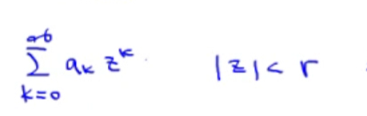
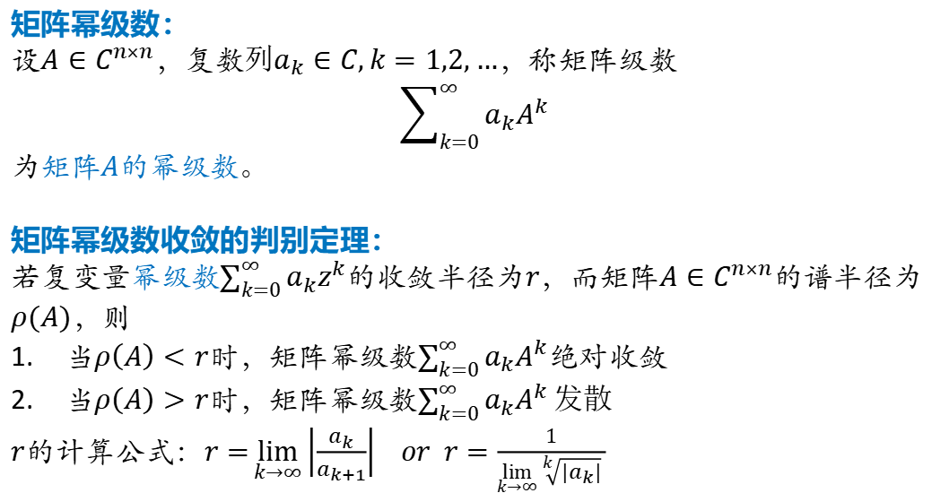
第三章 矩阵分析 矩阵的幂级数
矩阵幂级数：
设$A∈C^{n×n}$，复数$列a_{k}∈C,k=1,2,…$，称矩阵级数
$$\sum_{k=0}^{∞}{a_{k}A^{k}}$$
为矩阵$A$的幂级数。
矩阵幂级数收敛的判别定理：
若复变量幂级数$\sum_{k=0}^{∞}{a_{k}z^{k}}$的收敛半径为$r$，而矩阵$A∈C^{n×n}$的谱半径为$ρ(A)$，则
当$ρ\left(A\right)<r$时，矩阵幂级数$\sum_{k=0}^{∞}{a_{k}A^{k}}$绝对收敛
当$ρ\left(A\right)>r$时，矩阵幂级数$\sum_{k=0}^{∞}{a_{k}A^{k}}发散$
$r$的计算公式：$r=\lim_{k→∞}\left|\frac{a_{k}}{a_{k+1}}\right| or r=\frac{1}{\lim_{k→∞}{\sqrt[k]{|a_{k}|} }}$
Notes:
用范数来判断一个矩阵的收敛性问题是一个充分条件。通常用1-范数或∞-范数来尝试。

Slide 31

第三章 矩阵分析 矩阵的幂级数
证明：
1. $ρ\left(A\right)<r$，则$0<r−ρ(A)=ε^{′}$，取$0<ε<ε^{′}$
那么，$ρ(A)+ε<r$
因此，存在${\left\|·\right\|}_{m}:C^{n×n}→R^{+}$，使得${\left\|A\right\|}_{m}≤ρ(A)+ε<r$
得到${\left\|a_{k}A^{k}\right\|}_{m}=\left|a_{k}\right|⋅{\left\|A^{k}\right\|}_{m}≤\left|a_{k}\right|⋅{\left\|A\right\|}_{m}^{k}≤\left|a_{k}\right|⋅(ρ(A)+ε)^{k}$
由于幂级数$\sum_{k=0}^{∞}{\left|a_{k}\right|(ρ(A)+ε)^{k}}$收敛，根据正项级数的比较审敛法知矩阵幂级数$\sum_{k=0}^{∞}{a_{k}A^{k}}$绝对收敛
2. 由于$ρ\left(A\right)=\max_{j}|λ_{j}|$，设$λ_{j}=\max_{j}|λ_{j}|$，则$\left|λ_{l}\right|>r$
由Jordan定理，$∃P∈C_{n}^{n×n}$，使得
$$\begin{matrix}P^{−1}AP=J=\left(\begin{matrix}λ_{1} & δ_{1} & & \\ & λ_{2} & ⋱ & \\ & & ⋱ & δ_{n−1} \\ & & & λ_{n}\end{matrix}\right) & (δ_{i}=\begin{matrix}1 & or & 0\end{matrix})\end{matrix}$$
Notes:
用范数来判断一个矩阵的收敛性问题是一个充分条件。通常用1-范数或∞-范数来尝试。

Slide 32

第三章 矩阵分析 矩阵的幂级数
证明：
矩阵幂级数$\sum_{k=0}^{∞}{a_{k}J^{k}}$的对角线元素为
$$\begin{matrix}\sum_{k=0}^{∞}{a_{k}λ_{j}^{k}} & (j=1,⋯,n)\end{matrix}$$
由于$\sum_{k=0}^{∞}{a_{k}λ_{l}^{k}}$发散，那么矩阵幂级数$\sum_{k=0}^{∞}{a_{k}J^{k}}$发散
由于矩阵幂级数$\sum_{k=0}^{∞}{a_{k}J^{k}}$与$\sum_{k=0}^{∞}{PA^{(k)}Q}$具有相同的敛散性，可知
$$\sum_{k=0}^{∞}{a_{k}A^{k}}$$
也发散
Notes:
用范数来判断一个矩阵的收敛性问题是一个充分条件。通常用1-范数或∞-范数来尝试。

Slide 33

第三章 矩阵分析 矩阵的幂级数
推论：设幂级数$\sum_{k=0}^{∞}{a_{k}z^{k}}$收敛半径为$r$，$A∈C^{n×n}$。若$∃\left\|·\right\|:C^{n×n}→R^{+}$，使得$\left\|A\right\|<r$，则矩阵幂级数$\sum_{k=0}^{∞}{a_{k}A^{k}}$绝对收敛
谱半径是小于等于任何一个级数的
Notes:
用范数来判断一个矩阵的收敛性问题是一个充分条件。通常用1-范数或∞-范数来尝试。

Slide 34


第三章 矩阵分析 矩阵的幂级数
举例：
判断矩阵幂级数
$$\sum_{k=0}^{∞}{\frac{k}{6^{k}}{\left(\begin{matrix}1 & −8 \\ −2 & 1\end{matrix}\right)}^{k}}$$
的敛散性。
令$A=\frac{1}{6}\left(\begin{matrix}1 & −8 \\ −2 & 1\end{matrix}\right)，a_{k}=k$
矩阵$A$的特征值为$(0.8333,−0.5000)$
那么$ρ\left(A\right)=\max_{j}\left|λ_{j}\right|=0.8333<1$
又因为幂级数$\sum_{k=0}^{∞}{a_{k}z^{k}}的$收敛半径为$r=1$
则该矩阵幂级数绝对收敛
$r$的计算公式：$r=\lim_{k→∞}\left|\frac{a_{k}}{a_{k+1}}\right| or r=\frac{1}{\lim_{k→∞}{\sqrt[k]{|a_{k}|} }}$
Notes:
用范数来判断一个矩阵的收敛性问题是一个充分条件。通常用1-范数或∞-范数来尝试。

Slide 35

第三章 矩阵分析 矩阵的幂级数
Neumann级数收敛充要条件：
设$A∈C^{n×n}$，称矩阵幂级数$\sum_{k=0}^{∞}{A^{k}}$为Neumann级数。
$\sum_{k=0}^{∞}{A^{k}}$收敛当且仅当$ρ\left(A\right)<1$，
且当$ρ\left(A\right)<1$时， $\sum_{k=0}^{∞}{A^{k}}={\left(I−A\right)}^{−1}$
Neumann级数其实就是矩阵的幂级数的一个特例，即$a_{k}=1$
写成数列级数： $\sum_{k=0}^{∞}{q^{k}}=\frac{a_{1}(1−q^{n})}{1−q}=\frac{1}{1−q}(\left|q\right|<r=1)$
那么类似的， $\sum_{k=0}^{∞}{A^{k}}={\left(I−A\right)}^{−1}$
推论：如果存在某矩阵范数$\left\|·\right\|$使得$\left\|A\right\|<1$，则Neumann级数收敛.

Slide 36

第三章 矩阵分析 矩阵的幂级数
举例：判断下列矩阵Neumann级数的敛散性，如果收敛，求其和
$$A=\left(\begin{matrix}0.2 & 0.1 & 0.2 \\ 0.5 & 0.5 & 0.4 \\ 0.1 & −0.3 & 0.2\end{matrix}\right)$$
因为${\left\|A\right\|}_{1}=0.9<1$
所以Neumann级数收敛，且
$$\sum_{k=0}^{∞}{A^{k}}={\left(I−A\right)}^{−1}=\left[\begin{matrix}1.3757 & 0.0529 & 0.0529 \\ 1.2698 & 1.5873 & 1.1111 \\ −0.1323 & −0.5820 & 0.9259\end{matrix}\right]$$

Slide 37
03
第三章
矩阵分析
矩阵函数

Slide 38

第三章 矩阵分析 矩阵函数
矩阵函数：
矩阵函数的定义基于收敛的矩阵幂级数$\sum_{k=0}^{∞}{a_{k}A^{k}}$
$\sum_{k=0}^{∞}{a_{k}A^{k}}$收敛于一个唯一的矩阵，即此矩阵幂级数的和$S$。这样，矩阵幂级数在矩阵$C^{n×n}$与$C^{n×n}$之间建立了一个映射：
$$f:C^{n×n}→C^{n×n}$$
称此映射为矩阵函数，它是以矩阵为变量且取值为矩阵的一类函数。
称$S$为$A$在映射$f$下的象，记作$S=f(A)$
正式定义：
设幂级数$\sum_{k=0}^{∞}{a_{k}z^{k}}$的收敛半径为$r$，当$\left|z\right|<r$，幂级数收敛于$f\left(z\right)=\sum_{k=0}^{∞}{a_{k}z^{k}}$。如果$A∈C^{n×n}$满足$ρ\left(A\right)<r$，则称$\sum_{k=0}^{∞}{a_{k}A^{k}}$为矩阵函数，记为
$$f(A)=\sum_{k=0}^{∞}{a_{k}A^{k}}$$
Notes:
用范数来判断一个矩阵的收敛性问题是一个充分条件。通常用1-范数或∞-范数来尝试。

Slide 39








第三章 矩阵分析 矩阵函数
几个常用的矩阵函数：
$$\begin{matrix}\sum_{k=0}^{∞}{\frac{z^{k}}{k!}}=e^{z} & (r=+∞)\end{matrix}$$
$$e^{A}=\sum_{k=0}^{∞}{\frac{A^{k}}{k!}}(∀A∈C^{n×n})$$
$$\sin{A}=\sum_{k=0}^{∞}{\frac{(−1)^{k}}{(2k+1)!}A^{2k+1}(∀A∈C^{n×n})}$$
$$\begin{matrix}\sum_{k=0}^{∞}{\frac{(−1)^{k}}{(2k+1)!}z^{2k+1}}=\sin{z} & (r=+∞)\end{matrix}$$
$$\begin{matrix}\sum_{k=0}^{∞}{\frac{(−1)^{k}}{(2k)!}z^{2k}}=\cos{z} & (r=+∞)\end{matrix}$$
$$\cos{A}=\sum_{k=0}^{∞}{\frac{(−1)^{k}}{(2k)!}A^{2k}}(∀A∈C^{n×n})$$
$$\ln{(}1+A)=\sum_{k=0}^{∞}{\frac{(−1)^{k}}{k+1}A^{k+1}}(ρ(A)<1)$$
$$\begin{matrix}\sum_{k=0}^{∞}{\frac{(−1)^{k}}{k+1}z^{k+1}}=\ln{(}1+z) & (r=1)\end{matrix}$$
Notes:
用范数来判断一个矩阵的收敛性问题是一个充分条件。通常用1-范数或∞-范数来尝试。

Slide 40


第三章 矩阵分析 矩阵函数
几个常用的矩阵函数：
$$\begin{matrix}\sum_{k=0}^{∞}{z^{k}}=(1−z)^{−1} & (r=1)\end{matrix}$$
$${\left(I−A\right)}^{−1}=\sum_{k=0}^{∞}{A^{k}}(ρ(A)<1)$$
上述定义实现了由矩阵幂级数定义矩阵函数。
因此，我们可以通过常见的幂级数来定义出其对应的矩阵函数。
Notes:
用范数来判断一个矩阵的收敛性问题是一个充分条件。通常用1-范数或∞-范数来尝试。

Slide 41


第三章 矩阵分析 矩阵函数
矩阵函数在矩阵分析中的应用：许多工程问题，常常化为求解一阶常系数微分方程组的问题
如：由线性元件构成的网络状态方程组及输出方程组
R₁
C
$$\dot{x}=Ax+Bu$$
i_{C}
u(t)
i_{L}
L
R₂
$$y=Cx+Du$$
Notes:
用范数来判断一个矩阵的收敛性问题是一个充分条件。通常用1-范数或∞-范数来尝试。

Slide 42


第三章 矩阵分析 矩阵函数
矩阵函数在矩阵分析中的应用：许多工程问题，常常化为求解一阶常系数微分方程组的问题
如：与时间相关的其它动态系统或受控系统
如果把矩阵函数$f(A)$的变元$A$换成$At$，其中$t$为参数，则带参数的矩阵函数：
$$f\left(At\right)=\sum_{k=0}^{∞}{a_{k}{\left(At\right)}^{k}}$$
F(t)
m
上述定义的矩阵函数或带参数的矩阵函数。
当$A$是具体矩阵时，可通过一定的方法，求出矩阵函数为一个具体矩阵，即其无穷和的收敛性
y(t)
Notes:
用范数来判断一个矩阵的收敛性问题是一个充分条件。通常用1-范数或∞-范数来尝试。

Slide 43

第三章 矩阵分析 矩阵函数
（1）矩阵函数的计算，即$f(A)$和$f(At)$的求法：利用Hamilton-Cayley定理
Notes:
用范数来判断一个矩阵的收敛性问题是一个充分条件。通常用1-范数或∞-范数来尝试。

Slide 44

第三章 矩阵分析 矩阵函数
（1）矩阵函数的计算，即$f(A)$和$f(At)$的求法：利用Hamilton-Cayley定理
利用Hamilton-Cayley定理找出矩阵幂的关系，然后化简矩阵幂级数，求出矩阵函数的值。
求$φ\left(λ\right)=\det{(λI−A)}={\left(λ−λ_{1}\right)}^{r_{1}}{\left(λ−λ_{2}\right)}^{r_{2}}…{\left(λ−λ_{n}\right)}^{r_{n}}$
由Hamilton-Cayley定理， $φ\left(A\right)=O$，则得到矩阵幂与单位矩阵的关系
将矩阵函数中的矩阵的幂替换成步骤2中的关系，并寻找规律
Notes:
用范数来判断一个矩阵的收敛性问题是一个充分条件。通常用1-范数或∞-范数来尝试。

Slide 45

第三章 矩阵分析 矩阵函数
（2）矩阵函数值的计算，即$f(A)$和$f(At)$的求法：利用相似对角化
首先$A$必须可对角化；
若$P^{−1}AP=diag\left(λ_{1},λ_{2},⋯λ_{n}\right)=Λ⇔A=PΛP^{−1}$
$$f\left(A\right)=\sum_{k=0}^{∞}{a_{k}A^{k}}=\sum_{k=0}^{∞}{a_{k}(PΛP^{−1})^{k}}=\sum_{k=0}^{∞}{a_{k}PΛ^{k}P^{−1}}=P\operatorname{diag}{(}\sum_{k=0}^{∞}{a_{k}λ_{1}^{k}},\sum_{k=0}^{∞}{a_{k}λ_{2}^{k}},⋯,\sum_{k=0}^{∞}{a_{k}λ_{n}^{k}})P^{−1} \\ =P\operatorname{diag}{(}f(λ_{1}),f(λ_{2}),⋯,f(λ_{n}))P^{−1}$$
把矩阵幂级数变换成了数列幂级数
同理$f(At)=P\operatorname{diag}{(}f(λ_{1}t),f(λ_{2}t),⋯,f(λ_{n}t))P^{−1}$
$$(PΛP^{−1})^{k}=PΛP^{−1}PΛP^{−1}PΛP^{−1}….$$
总结：第一章学习的相似对角化、Jordan标准形可以简化矩阵的幂运算，进一步可以简化矩阵函数的计算

Slide 46



第三章 矩阵分析 矩阵函数
（2）矩阵函数值的计算，即$f(A)$和$f(At)$的求法：利用相似对角化

Slide 47


第三章 矩阵分析 矩阵函数
（2）矩阵函数值的计算，即$f(A)$和$f(At)$的求法：利用相似对角化
$$e^{At}=\sum_{k=0}^{∞}{\frac{A^{k}t^{k}}{k!}}$$
$$\begin{matrix}\sum_{k=0}^{∞}{\frac{z^{k}}{k!}}=e^{z} & \end{matrix}$$

Slide 48


第三章 矩阵分析 矩阵函数
（3）矩阵函数值的计算，即$f(A)$和$f(At)$的求法：Jordan分解
设$A∈C^{n×n}$，由Jordan分解定理，存在可逆矩阵$P$使得
$$\begin{matrix}A=PJP^{−1}=P\left(\begin{matrix}λ_{1} & δ_{1} & & \\ & λ_{2} & ⋱ & \\ & & ⋱ & δ_{n−1} \\ & & & λ_{n}\end{matrix}\right)P^{−1} & (δ_{i}=\begin{matrix}1 & or & 0\end{matrix})\end{matrix}$$
故
$$f\left(A\right)=\sum_{k=0}^{∞}{\left(a_{k}A^{k}\right)}=P\left(\sum_{k=0}^{∞}{\left(a_{k}J^{k}\right)}\right)P^{−1}=Pf\left(J\right)P^{−1}$$
$$A^{k}=PJ^{k}P^{−1}$$
Notes:
用范数来判断一个矩阵的收敛性问题是一个充分条件。通常用1-范数或∞-范数来尝试。

Slide 49

第三章 矩阵分析 矩阵函数
（3）矩阵函数值的计算，即$f(A)$和$f(At)$的求法：Jordan分解
$$f\left(A\right)=P\left(\begin{matrix}\sum_{k=0}^{∞}{\left(a_{k}J_{1}^{k}\right)} & & & \\ & \sum_{k=0}^{∞}{\left(a_{k}J_{2}^{k}\right)} & & \\ & & ⋱ & \\ & & & \sum_{k=0}^{∞}{\left(a_{k}J_{s}^{k}\right)}\end{matrix}\right)P^{−1}$$
$$=P\left(\begin{matrix}f(J_{1}) & & & \\ & f(J_{2}) & & \\ & & ⋱ & \\ & & & f(J_{s})\end{matrix}\right)P^{−1}$$

Slide 50


第三章 矩阵分析 矩阵函数
（3）矩阵函数值的计算，即$f(A)$和$f(At)$的求法：Jordan分解
$$J_{i}^{k}={\left.\left(\begin{matrix}λ^{k} & \frac{(λ^{k})^{′}}{1!} & \frac{(λ^{k})^{″}}{2!} & ⋯ & \frac{(λ^{k})^{(r_{i}−1)}}{(r_{i}−1)!} \\ & λ^{k} & \frac{(λ^{k})^{′}}{1!} & ⋱ & ⋮ \\ & & λ^{k} & ⋱ & \frac{(λ^{k})^{″}}{2!} \\ & & & ⋱ & \frac{(λ^{k})^{′}}{1!} \\ & & & & λ^{k}\end{matrix}\right)\right|}_{λ=λ_{i}}$$
$$J_{i}=\left(\begin{matrix}λ_{i} & 1 & & \\ & λ_{i} & ⋱ & \\ & & ⋱ & 1 \\ & & & λ_{i}\end{matrix}\right)∈C^{r_{i}×r_{i}}$$
导数

Slide 51

第三章 矩阵分析 矩阵函数
（3）矩阵函数值的计算，即$f(A)$和$f(At)$的求法：Jordan分解
$$f(J_{i}t)=\sum_{k=0}^{∞}{a_{k}J_{i}^{k}t^{k}}=\sum_{k=0}^{∞}{a_{k}}{\left.\left(\begin{matrix}λ^{k} & \frac{t(λ^{k})^{′}}{1!} & \frac{t^{2}(λ^{k})^{″}}{2!} & ⋯ & \frac{t^{r_{i}−1}(λ^{k})^{(r_{i}−1)}}{(r_{i}−1)!} \\ & λ^{k} & \frac{t(λ^{k})^{′}}{1!} & ⋱ & ⋮ \\ & & λ^{k} & ⋱ & \frac{t^{2}(λ^{k})^{″}}{2!} \\ & & & ⋱ & \frac{t(λ^{k})^{′}}{1!} \\ & & & & λ^{k}\end{matrix}\right)\right|}_{λ=λ_{i}t}$$

Slide 52

第三章 矩阵分析 矩阵函数
（3）矩阵函数值的计算，即$f(A)$和$f(At)$的求法：Jordan分解
$$f(J_{i}t)={\left.\left(\begin{matrix}\sum_{k=0}^{∞}{a_{k}λ^{k}} & \sum_{k=0}^{∞}{a_{k}\frac{t(λ^{k})^{′}}{1!}} & \sum_{k=0}^{∞}{a_{k}\frac{t^{2}(λ^{k})^{″}}{2!}} & ⋯ & \sum_{k=0}^{∞}{a_{k}\frac{t^{r_{i}−1}(λ^{k})^{(r_{i}−1)}}{(r_{i}−1)!}} \\ & \sum_{k=0}^{∞}{a_{k}λ^{k}} & \sum_{k=0}^{∞}{a_{k}\frac{t(λ^{k})^{′}}{1!}} & ⋱ & ⋮ \\ & & \sum_{k=0}^{∞}{a_{k}λ^{k}} & ⋱ & \sum_{k=0}^{∞}{a_{k}\frac{t^{2}(λ^{k})^{″}}{2!}} \\ & & & ⋱ & \sum_{k=0}^{∞}{a_{k}\frac{t(λ^{k})^{′}}{1!}} \\ & & & & \sum_{k=0}^{∞}{a_{k}λ^{k}}\end{matrix}\right)\right|}_{λ=λ_{i}t}$$

Slide 53

第三章 矩阵分析 矩阵函数
（3）矩阵函数值的计算，即$f(A)$和$f(At)$的求法：Jordan分解
$$f(J_{i}t)={\left.\left(\begin{matrix}f(λ) & \frac{tf^{′}(λ)}{1!} & \frac{t^{2}f^{″}(λ)}{2!} & ⋯ & \frac{t^{r_{i}−1}f^{(r_{i}−1)}(λ)}{(r_{i}−1)!} \\ & f(λ) & \frac{tf^{′}(λ)}{1!} & ⋱ & ⋮ \\ & & f(λ) & ⋱ & \frac{t^{2}f^{″}(λ)}{2!} \\ & & & ⋱ & \frac{tf^{′}(λ)}{1!} \\ & & & & f(λ)\end{matrix}\right)\right|}_{λ=λ_{i}t}$$

Slide 54


第三章 矩阵分析 矩阵函数
（3）矩阵函数值的计算，即$f(A)$和$f(At)$的求法：Jordan分解
$$f(At)=\sum_{k=0}^{∞}{a_{k}A^{k}t^{k}}=\sum_{k=0}^{∞}{a_{k}(PJP^{−1})^{k}t^{k}}$$
$$=P(\sum_{k=0}^{∞}{a_{k}J^{k}t^{k}})P^{−1} \\ =P\left(\begin{matrix}\sum_{k=0}^{∞}{a_{k}J_{1}^{k}t^{k}} & & & \\ & \sum_{k=0}^{∞}{a_{k}J_{2}^{k}t^{k}} & & \\ & & ⋱ & \\ & & & \sum_{k=0}^{∞}{a_{k}J_{s}^{k}t^{k}}\end{matrix}\right)P^{−1} \\ =P\left(\begin{matrix}f(J_{1}t) & & \\ & ⋱ & \\ & & f(J_{s}t)\end{matrix}\right)P^{−1}$$

Slide 55

第三章 矩阵分析 矩阵函数
举例：
已知$A=\left(\begin{matrix}−1 & 0 & 1 \\ 1 & 2 & 0 \\ −4 & 0 & 3\end{matrix}\right)$，求$e^{A}$，用Jordan标准形求
（1）首先求相似变换矩阵$P=\left(\begin{matrix}1 & 0 & 0 \\ −1 & −1 & 1 \\ 2 & 1 & 0\end{matrix}\right)$
则$J=P^{−1}AP=\left(\begin{matrix}1 & 1 & \\ & 1 & \\ & & 2\end{matrix}\right)$，其中$J_{1}=\left[\begin{matrix}1 & 1 \\ 0 & 1\end{matrix}\right],J_{2}=[2]$
那么，$e^{A}=P\left(\begin{matrix}f(J_{1}) & & & \\ & f(J_{2}) & & \\ & & ⋱ & \\ & & & f(J_{s})\end{matrix}\right)P^{−1}=P\left(\begin{matrix}e^{J_{1}} & 0 \\ 0 & e^{J_{2}}\end{matrix}\right)P^{−1}$

Slide 56

第三章 矩阵分析 矩阵函数
举例：
那么，$e^{J_{1}}={\left.f\left(J_{1}t\right)\right|}_{t=1}={\left.\left[\begin{matrix}f(λ) & \frac{f^{′}(λ)}{1!} \\ 0 & f(λ)\end{matrix}\right]\right|}_{λ=1}=\left[\begin{matrix}e & e \\ 0 & e\end{matrix}\right],e^{J_{2}}=[e^{2}]$
$$e^{A}={\left.f\left(At\right)\right|}_{t=1}=P\left(\begin{matrix}f(J_{1}t) & & \\ & ⋱ & \\ & & f(J_{s}t)\end{matrix}\right)P^{−1}=P\left[\begin{matrix}e & e & 0 \\ 0 & e & 0 \\ 0 & 0 & e^{2}\end{matrix}\right]P^{−1}=\left[\begin{matrix}−e & 0 & e \\ 3e−e^{2} & e^{2} & −2e+e^{2} \\ −4e & 0 & 3e\end{matrix}\right]$$

Slide 57

第三章 矩阵分析 矩阵函数
（4）矩阵函数值的计算，即$f(A)$和$f(At)$的求法：待定系数法
特征多项式
Notes:
用范数来判断一个矩阵的收敛性问题是一个充分条件。通常用1-范数或∞-范数来尝试。

Slide 58



第三章 矩阵分析 矩阵函数
（4）矩阵函数值的计算，即$f(A)$和$f(At)$的求法：待定系数法
对于函数${\left(λ−λ_{i}\right)}^{k}$，对$λ$求0阶导，当$λ=λ_{i}$时为0
求1阶导， $k{\left(λ−λ_{i}\right)}^{k−1}$当$λ=λ_{i}$时为0
求2阶导， $k(k+1){\left(λ−λ_{i}\right)}^{k−2}$当$λ=λ_{i}$时为0
…
根据上式，求n个未知量有n个线性方程组
Notes:
用范数来判断一个矩阵的收敛性问题是一个充分条件。通常用1-范数或∞-范数来尝试。

Slide 59

第三章 矩阵分析 矩阵函数
（4）矩阵函数值的计算，即$f(A)$和$f(At)$的求法：待定系数法
Notes:
用范数来判断一个矩阵的收敛性问题是一个充分条件。通常用1-范数或∞-范数来尝试。

Slide 60



第三章 矩阵分析 矩阵函数
$e^{At}$求法举例：
已知$A=\left(\begin{matrix}−1 & 0 & 1 \\ 1 & 2 & 0 \\ −4 & 0 & 3\end{matrix}\right)$，求$e^{At}$。
矩阵函数对应的复数函数就为$f(λt)=e^{λt}。在$第一章中我们已求出了A的特征多项式：$φ(λ)=(λ−1)^{2}(λ−2)$
设$r(λ,t)=b_{2}(t)λ^{2}+b_{1}(t)λ+b_{0}(t)$。根据公式可得
$$r(1,t)=b_{2}(t)+b_{1}(t)+b_{0}(t)=f(λ_{1}t)=e^{t}$$
$$r^{′}(1,t)=2b_{2}(t)+b_{1}(t)=f′(λ_{1}t)=te^{t}$$
用待定系数法求出$b_{n−1}\left(t\right),…,b_{0}(t)$
$$r\left(2,t\right)=4b_{2}\left(t\right)+2b_{1}\left(t\right)+b_{0}\left(t\right)=f\left(λ_{2}t\right)=e^{2t}$$
$$e^{At}=b_{2}(t)A^{2}+b_{1}(t)A+b_{0}(t)I$$

Slide 61


第三章 矩阵分析 矩阵函数
$e^{At}$求法举例：利用Hamilton-Cayley定理
已知$A=\left(\begin{matrix}0 & ω \\ −ω & 0\end{matrix}\right)$，求$e^{At}。$
答：$φ(λ)=\det{(}λI−A)=λ^{2}+ω^{2}$，由Hamilton-Cayley定理知$φ(A)=0。$所以$A^{2}+ω^{2}I=0$
$A^{2k}=(−ω^{2}I)^{k}=(−1)^{k}ω^{2k}I$，而$A^{2k+1}=(−ω^{2}I)^{k}A=(−1)^{k}ω^{2k+1}\frac{A}{ω}$，$(k=1,2,⋯)$
$$e^{At}=\sum_{k=0}^{∞}{\frac{(At)^{k}}{k!}}=(1−\frac{(ωt)^{2}}{2!}+\frac{(ωt)^{4}}{4!}−⋯)I+(1−\frac{(ωt)^{3}}{3!}+\frac{(ωt)^{5}}{5!}−⋯)\frac{A}{ω}$$
$$=\cos{ω}t⋅I+\sin{ω}t\frac{A}{ω}=\left(\begin{matrix}\cos{ω}t & \sin{ω}t \\ −\sin{ω}t & \cos{ω}t\end{matrix}\right)$$

Slide 62



第三章 矩阵分析 矩阵函数
常用矩阵函数的性质
Notes:
用范数来判断一个矩阵的收敛性问题是一个充分条件。通常用1-范数或∞-范数来尝试。

Slide 63



第三章 矩阵分析 矩阵函数
常用性质：注意事项
$$A=\left(\begin{matrix}a_{11} & … & a_{1n} \\ ⋮ & ⋱ & ⋮ \\ a_{n1} & ⋯ & a_{nn}\end{matrix}\right)$$
$$e^{A}≠\left(\begin{matrix}e^{a_{11}} & … & e^{a_{1n}} \\ ⋮ & ⋱ & ⋮ \\ e^{a_{n1}} & ⋯ & e^{a_{nn}}\end{matrix}\right)$$
$$\sin{A}≠\left(\begin{matrix}\sin{a_{11}} & … & \sin{a_{1n}} \\ ⋮ & ⋱ & ⋮ \\ \sin{a_{n1}} & ⋯ & \sin{a_{nn}}\end{matrix}\right)$$
除非A为对角矩阵
上述定义的矩阵函数或带参数的矩阵函数。
当$A$是具体矩阵时，还可通过一定的方法，求出矩阵函数为一个具体矩阵
Notes:
用范数来判断一个矩阵的收敛性问题是一个充分条件。通常用1-范数或∞-范数来尝试。

Slide 64



第三章 矩阵分析 矩阵函数
作业
Notes:
用范数来判断一个矩阵的收敛性问题是一个充分条件。通常用1-范数或∞-范数来尝试。

Slide 65


第三章 矩阵分析 矩阵函数
作业
Notes:
用范数来判断一个矩阵的收敛性问题是一个充分条件。通常用1-范数或∞-范数来尝试。

Slide 66

第三章 矩阵分析 矩阵函数
Notes:
用范数来判断一个矩阵的收敛性问题是一个充分条件。通常用1-范数或∞-范数来尝试。

Slide 67



第三章 矩阵分析 矩阵函数
Notes:
用范数来判断一个矩阵的收敛性问题是一个充分条件。通常用1-范数或∞-范数来尝试。

